Slide 1
Для чего нам нужны деревья?
Воспитатель 2младшей группы
Андрианова Л.И.

Slide 2
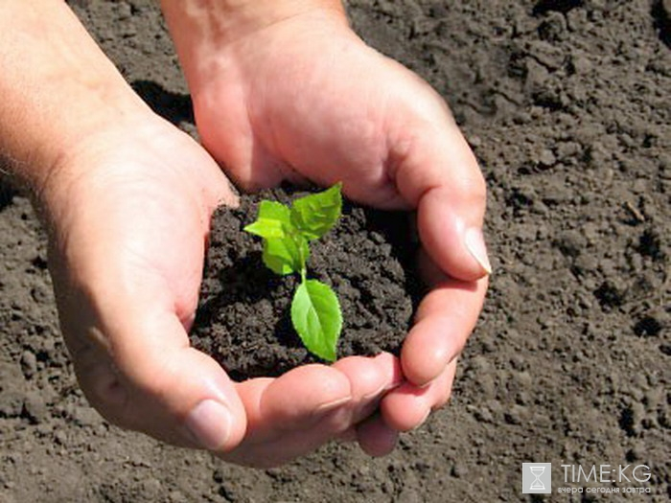
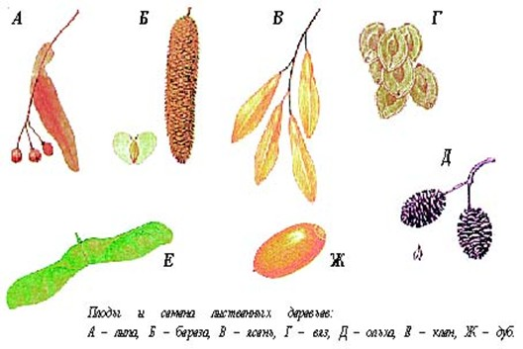
Как рождается дерево?

Slide 3
Какие деревья бывают?

Slide 4
Где и как растут деревья?

Slide 5
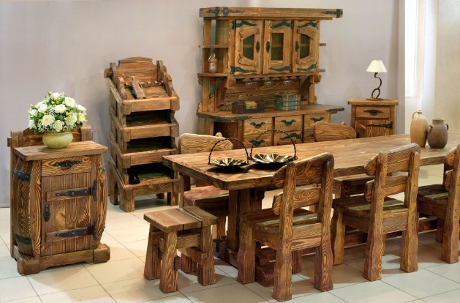
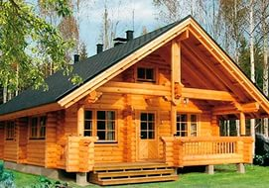
Что дает нам дерево?

Slide 6
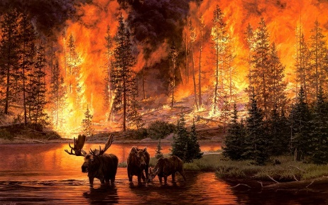
Почему бывают пожары?

Slide 7
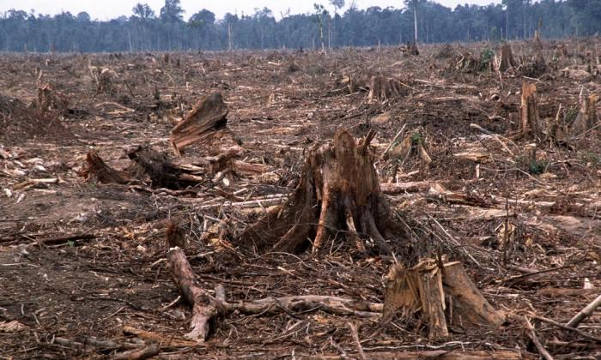
Что будет, если не будет деревьев?

Slide 8
Что мы должны делать для нашей природы?

